Slide 1

דוגמאות אדוורסריאליות
על מודל של הפרדת ערוצים:
יצירה והגנה
מגישים:
איגור חמליק
נגה ענבי
מנחה: אורי בריט
תאריך: 23.06.2025
סימסטר: ב תשפ"ה

Slide 2
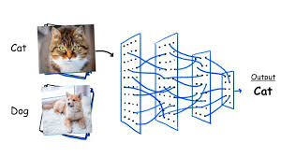
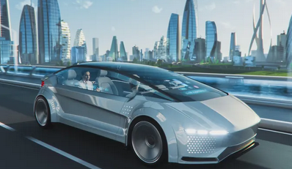
מוטיבציה
מודלי AI של עיבוד אודיו חשופים להתקפות
Notes:
העולם כולו הולך לתוך מערכות AI
ובתוכו יש AI באודיו
ולכן יש בעיה שצריך לפתור שזה מתקפות על מודלים של עיבוד אודיו
מודלים של למידה עמוקה מצליחים לזהות תמונות, להבין שפה ולקבל החלטות, אבל לפעמים שינוי קטן ולא מורגש מספיק כדי לבלבל אותם לגמרי. זה מעלה שאלות חשובות על כמה באמת אפשר לסמוך עליהם במצבים אמיתיים
הבעיה היא שמסתבר שאפשר לתקוף מודלים של בינה מלאכותית
איך זה משפיע על המשתמש? תחשבו נגיד על מכוניות אוטונומיות
ובתוכה המערכת שאמורה לזהות תמרורים
מערכת שאומנה כראוי על אלפי תמרורים
ואחוזי החיזוי של הטסט גבוהים ונהדרים
ובכל זאת יש דרך לבלבל אותה ולגרום לה לטעות
מה יקרה אם היא תתבלבל בין תמרור תן זכות קדימה לתמרור עבודות בכביש?
או תתבלבל בין פס לבן- איסור עקיפה לפס מקווקו
בעיה נכון?

Slide 3
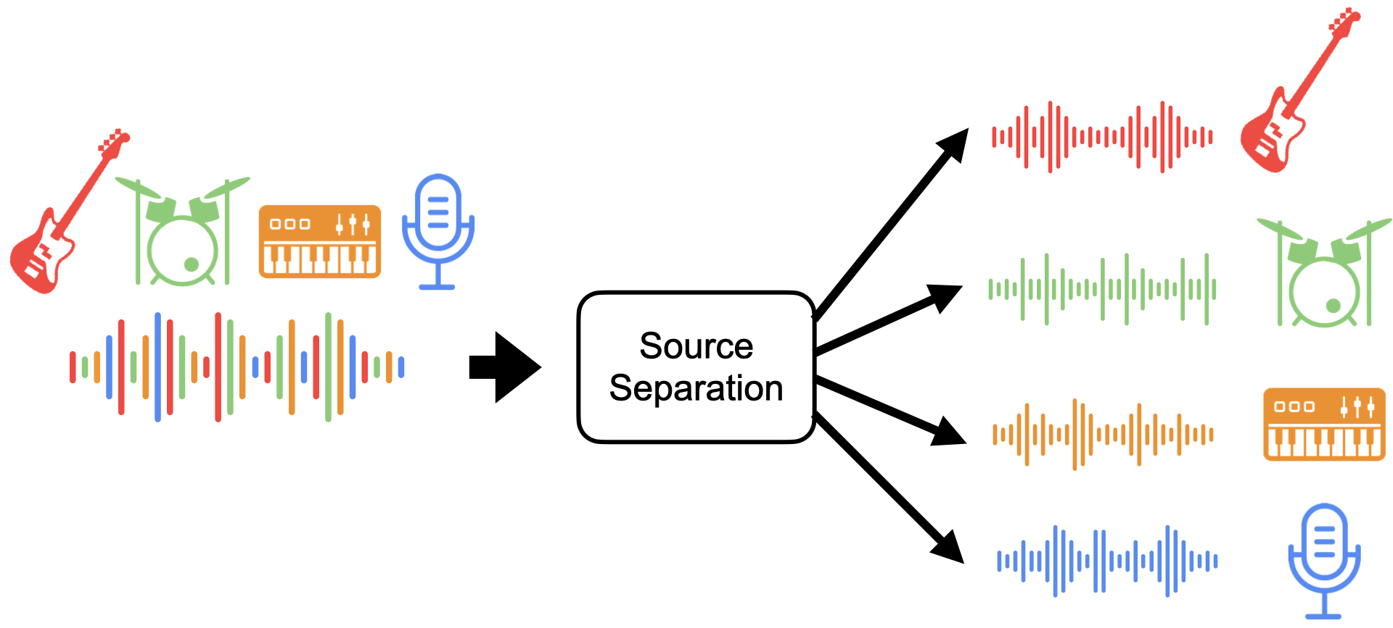
מטרת הפרויקט
בדיקת חסינות של מודל מוצלח להפרדת ערוצים באודיו
כתיבת הגנה למודל זה
Notes:
בפרויקט שלנו אנו נבחן את חסינותו של מודל הפרדת ערוצים של שירים (demucs) מפניי התקפות התחמקות.
בנוסף נציע הגנה פשוטה מפניי התקפות אלו.
איגור: בפרויקט שלנו אנו נבדוק חסינות של מודל אאודיו שמבצע הפרדת ערוצים משיר על ידי פיתוח התקפות ולאחר מכן פיתוח הגנה
מטרת הפרוייקט היא להמשיך מחקר בנושא התקפות אדוורסיריאליות על אודיו ובאופן ספציפי על מודל להפרדת ערוצים משום שאין הרבה מחקרים בנושא
אנחנו רצינו לבדוק האם התקפות אדוורסיריאליות שעובדות טוב על מודלים של ראייה ממוחשבת יעבדו לנו גם טוב על מודלים של הפרדת ערוצים

Slide 4
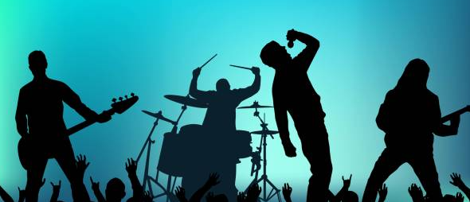
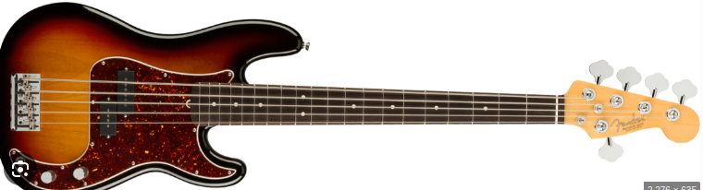
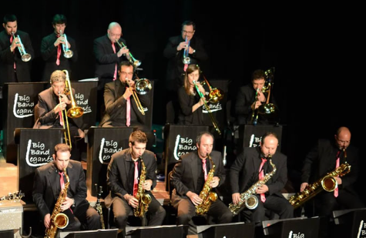
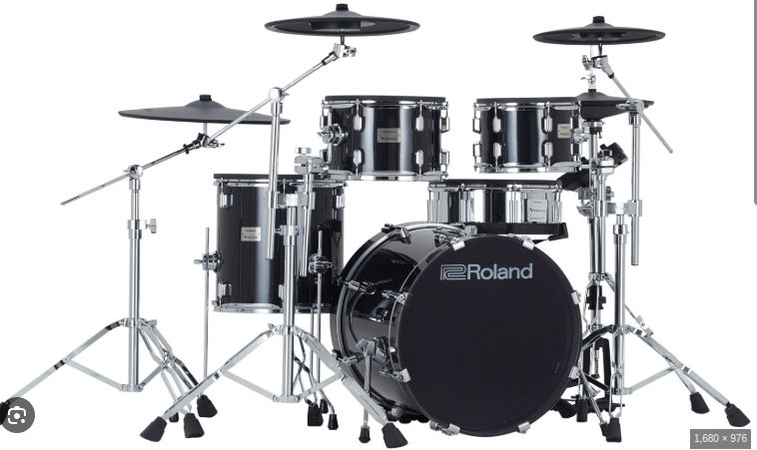
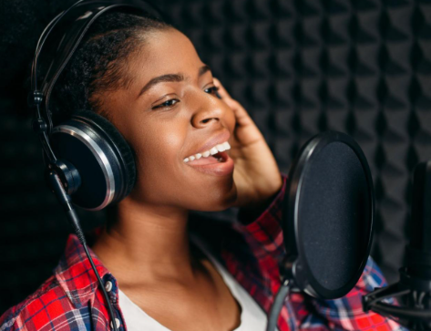
אלגוריתמים להפרדת ערוצים
MSS- Music Source Separation
Notes:
הסבר כללי: בMSS
אנחנו מנסים לפרק את ערוץ האודיו לערוצים שמרכיבים אותו
אנחנו בעיקר התעסקנו בערוץ מוזיקלי שמנסה לפרק את השיר לכלים: תופים, בס, שירה ו"אחר"

Slide 5
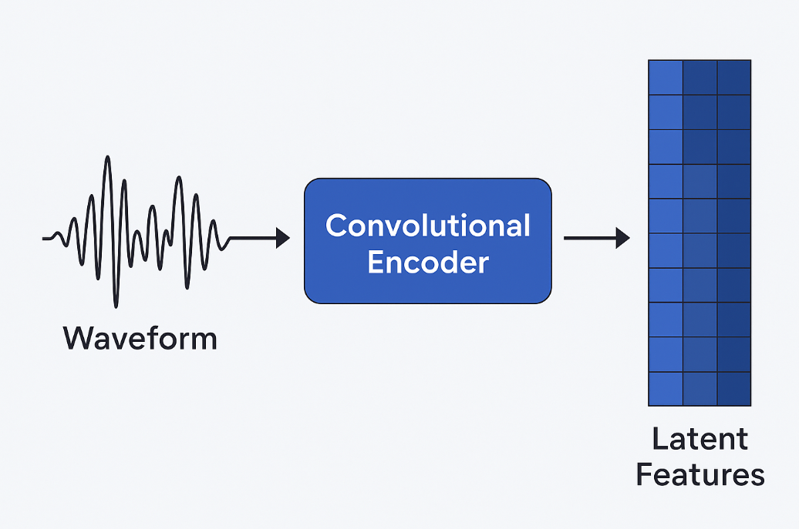
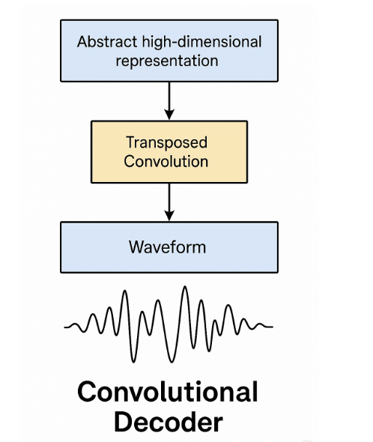
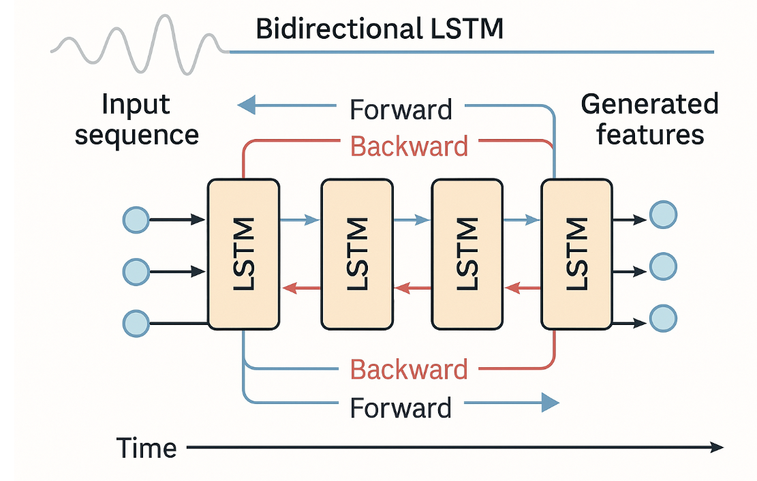
Demucs - Deep Extractor for Music Sources
Convolutional Encoder
Bidirectional LSTM
Convolutional Decoder
Notes:
Demucs הוא מודל מבוסס encoder-decoder (שעון חול) שמקבל כקלט מיקס סטריאו (כלומר שני ערוצים – ימין ושמאל), ומחזיר עבור כל מקור (כמו תופים, באס, שירה) הערכת סטריאו נפרדת.
הוא מקבל כקלט ישירות את האמפליטודה (האות עצמו)
הארכיטקטורה של DEMUCS V2:
הארכיטקטורה כוללת שלושה שלבים עיקריים:
Convolutional Encoder –שכבות של קונבולוציה שמפרקות את האות הגולמי לתכונות עמוקות כמו עיבוד תמונה למציאת קצוות, אבל באודיו – למציאת מקצבים, הרמוניות ועוד
Bidirectional LSTM – LSTM (Long Short-Term Memory) הוא ארכיטקטורת רשת נוירונים סדרתית עם SKIP CONNECTIONS, שהרעיון שלה הוא לזכור מידע לאורך זמן ולמנוע בעיות כמו "שכחת מידע" כשמעבדים רצפים (כמו מוזיקה, טקסט, או דיבור).
LSTM עוקב אחרי רצף – כלומר הוא מעבד כל נקודת זמן לפי הקודמות לה, תוך כדי שמירה על זיכרון פנימי.
ויש לנו פה בעצם שילוב של שני LSTM:
אחד שקורא את הרצף מההתחלה לסוף ואחד שקורא מהסוף להתחלה
שניהם מעבדים את אותו רצף, אבל כל אחד רואה הקשר שונה. והתוצאה היא שהמודל מקבל תמונה שלמה יותר על מה שקורה לפני ואחרי כל נקודה בזמן.
Convolutional Decoder – מפענח בחזרה את ה-waveform עבור כל מקור.
הוא לוקח את הייצוג העמוק והאבסטרקטי שנוצר – ומחזיר אותו לצורת גל קול (waveform).

Slide 6
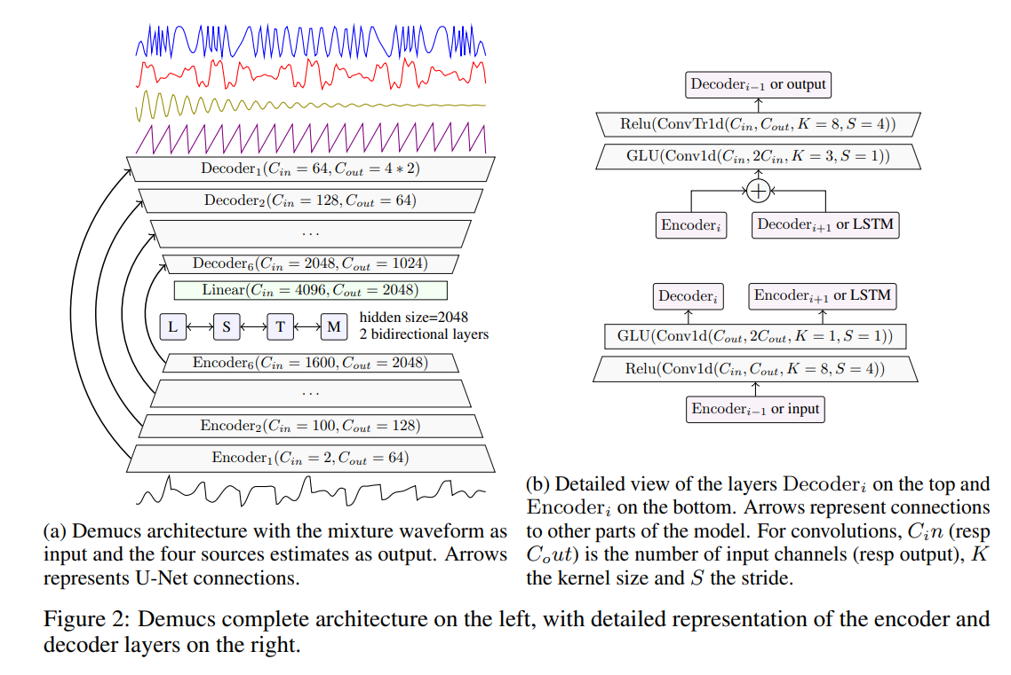
Demucs

Slide 7
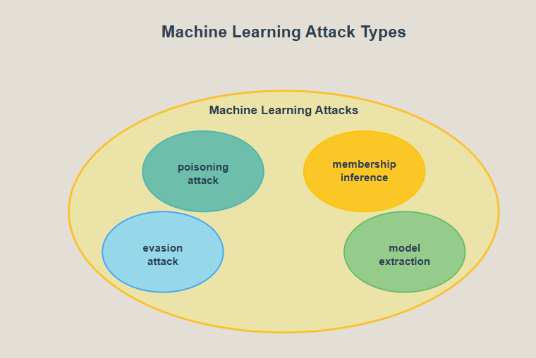
Notes:
התקפות הרעלה -
התקפות ממרשיפ -
התקפות מודל אקסטרקשיון -

Slide 8
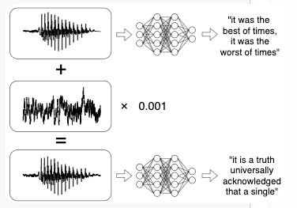
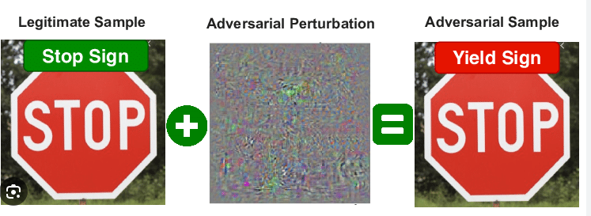
מה זה התקפת התחמקות?
Notes:
התקפה שנעשית על מודלים של למידה עמוקה על ידי הוספת "רעש" קטן לקלט שמטעה את המודל אבל העין או האוזן האנושית לא מבחינה בשינוי. הקלט המקורי בשילוב הרעש נקרא דוגמא אדוורסיאלית.
אז לסוג המתקפות האלה קוראים מתקפה אדוורסיריאלית
שינוי מינימלי של הקלט (שהעין האנושית לא יודעת להבחין בה) שמבלבלת לחלוטין את המודל וגורמת לו לפלוט פלט לא רצוי
במילים פשוטות -"לחשוב שהתמונה שהוא "רואה" היא אחרת לגמרי"
לצורך העיניין המודל הזה התאמן על אלפי תמרורי עצור
הבנאדם העויין בכלל לא צריך לפרוץ למערכת הפנימית של הרכב כדי לגרום לו לטעות ולחשוב שהתמרור הזה אינו תמרור עצור
כל מה שהפורץ צריך לעשות זה לשים תמרור אחר עם שינוי מינימלי בתמונה (שהעין האנושית לא יודעת להבחין בו) כדי לגרום למודל להתבלבל

Slide 9
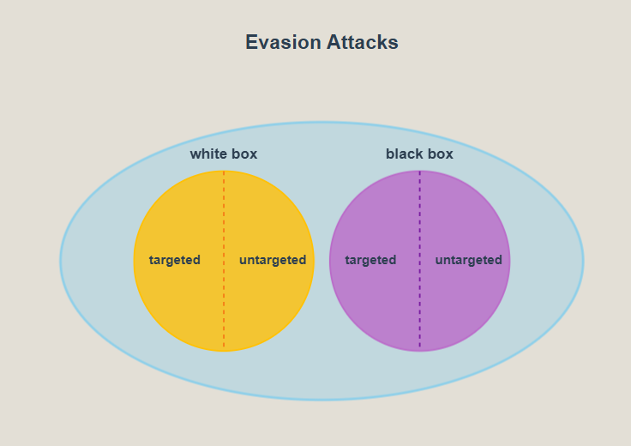

Slide 10
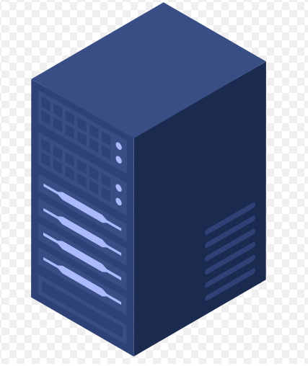
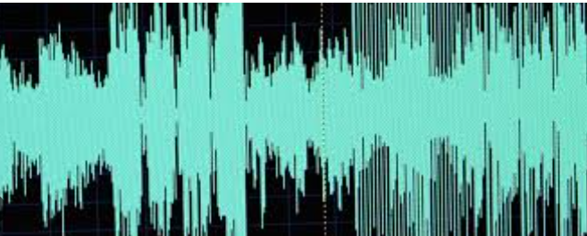
אתגרים
אלגוריתמים מתקדמים
2. מודל Demucs מורכב ומתקדם
3. יצירת ההתקפות לוקחת יותר מידי משאבים וזמן
4. קבצי השמע כבדים מידי
Notes:
אתגר 1:
בהתחלה בכלל רצינו לבנות מודל להפרדת ערוצים
זה היה הרעיון ההתחלתי
התחלנו סקר ספרות ולמדנו על 3 מודלים עיקריים שעושים את זה
ואחד מהם זה דימוקס ועליו חקרנו הרבה
על פי מה שמצאנו הוא עובד מאוד מאוד טוב
היה בזמנו (2022) state of the art
State of the art - זה המודל שמביא את הביצועים הכי טובים - עוקף את כל המודלים שהיו הכי טובים לפניו
חקרנו על המבנה, הארכיטקטורה וההיסטוריה (כלומר המודלים שהיו לפניו) של דימוקס
ניסינו לחשוב איך לשפר אותו
והבנו שזה ממש ממש קשה ויקח לנו כלכך הרבה זמן
שזה אולי עבודה שיותר מתאימה לתזה בלמידה עמוקה
אז החלטנו לשפר אותו מכיוון אחר שזה לעשות אותו חסין יותר להתקפות אדוורסיריאליות
קודם כל בדקנו אם הוא בכלל רגיש אליהן - אולי מראש מי שבנה אותו חשב גם על זה ובנה הגנה
אבל למזלינו הוא היה רגיש אליהן וניתן לכם בהמשך לשמוע את כל הדוגמאות
אתגר 2:
אי אפשר לבנות דוגמא אדווריסיריאלית על כל השיר
כי זה לוקח כמות משאבים שהמחשב לא יכול לעמוד בה
אז הפתרון היה לחפור הרבה לאנשים וגם אורי ממש עזר
עד שהוא מצא לנו שרת מהטכניון עליו עבדנו
וזה הוריד משמעותית את כמות הזמן שלקח להפיק כל דוגמא לכל שיר
אבל גם השרת לא הצליח להוסיף את הדוגמאות האדוורסיריאליות לכל השיר במלואו, תכף נסביר את התהליך אז תבינו למה הוא לא הצליח.
הפתרון היה:
לקצר את השיר (trim) לפי איזורים שבחרנו שבהם יש כמה שיותר כלי נגינה בתוך השיר (שנוכל לבדוק את איכות הפירוק בכל ערוץ)
אתגר 3:
גם אז קיבלנו קבצי אודיו כבדים מידי בשביל להעביר אותם בגיט ריפוזיטורי
הפתרון היה להעביר אותם בפרוטוקול SCP ישירות למחשבים שלנו על מנת שנוכל לנתח את התוצאות כפי שיוסבר בהמשך

Slide 11
מבנה העבודה
Step 1
Step 2
Step 3
Step 4
Step 5
למידת רקע תיאורטי
מחקר על DEMUCS
הכנת מאגר הנתונים וביצוע מערך ניסויים
פיתוח אלגוריתם התקפה והגנה
הערכת ביצוע, תוצאות ומסקנות
Notes:
מחקר על אלגוריתמים מתקדמים של למידה עמוקה, עיבוד אותות והתקפות אדוורסיריאליות

Slide 12
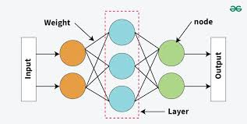
אלגוריתם ההתקפה - איך זה עובד?
כמו אימון מודל
גרדיאנט לפי הקלט
למקסם את פונקציית המחיר
Notes:
בגדול, האלגוריתם שלנו עובד כמעט אותו דבר כמו אלגוריתם האימון.
אבל, כאן אנו מחשבים את הגרדיאנט לפי הקלט ולא לפי המשקולות של הרשת.
בנוסף, אנו נרצה שפונצקיית המחיר תהיה מקסימלית כדי למצוא את הקלט שמביא את התוצאה הכי גרועה.
בהתאם לזה אנו נשנה את הקלט באופן מסויים שיוסבר בהמשך.
א. מוסיף רעש כלשהו שלא ניתן להבחנה - כמו שינוי מינימלי בפיקסלים של התמונה
ב. מעביר את הקלט דרך המודל
ג. מחשב שגיאה הפוכה, כלומר פונקציית השגיאה דומה לפונקציית השגיאה של המודל אבל מוכפלת במינוס אחד.(המטרה זה למקסם את השגיאה המקורית = למזער את השגיאה ההפוכה).
ד. מחשב את הגדריאנט ביחס לשגיאה ועושה צעד בכיוון, כלומר משנה את הרעש שנוסף לקלט.
ה. אם יש צורך, מגביל את הרעש שלא יהיה חזק מדיי באמצעות אפסילון כלשהו.
ו. חזור לא'.

Slide 13
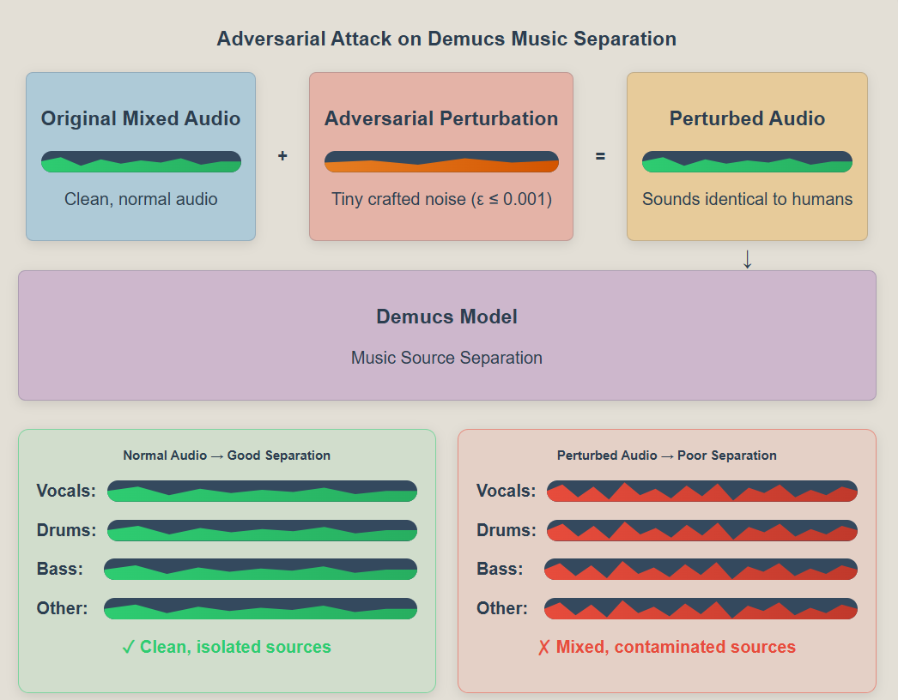
אלגוריתם ההתקפה - איך זה עובד?
Notes:
בגדול, האלגוריתם שלנו עובד כמעט אותו דבר כמו אלגוריתם האימון.
אבל, כאן אנו מחשבים את הגרדיאנט לפי הקלט ולא לפי המשקולות של הרשת.
בנוסף, אנו נרצה שפונצקיית המחיר תהיה מקסימלית כדי למצוא את הקלט שמביא את התוצאה הכי גרועה.
בהתאם לזה אנו נשנה את הקלט באופן מסויים שיוסבר בהמשך.
א. מוסיף רעש כלשהו שלא ניתן להבחנה - כמו שינוי מינימלי בפיקסלים של התמונה
ב. מעביר את הקלט דרך המודל
ג. מחשב שגיאה הפוכה, כלומר פונקציית השגיאה דומה לפונקציית השגיאה של המודל אבל מוכפלת במינוס אחד.(המטרה זה למקסם את השגיאה המקורית = למזער את השגיאה ההפוכה).
ד. מחשב את הגדריאנט ביחס לשגיאה ועושה צעד בכיוון, כלומר משנה את הרעש שנוסף לקלט.
ה. אם יש צורך, מגביל את הרעש שלא יהיה חזק מדיי באמצעות אפסילון כלשהו.
ו. חזור לא'.

Slide 14
אלגוריתם ההתקפה - איך זה עובד?
שלב 1 - יצירת הרעש
שלב 2 - הגבלת הרעש
שלב 3 - הוספת הרעש לקלט המקורי
שלב 4 - העברת הקלט החדש דרך המודל
שלב 5 - חישוב השגיאה ההפוכה (Maximize loss)
שלב 6- חישוב הגרדיאנטים לאחור (backpropagation)
שלב 7 - צעד של חישוב רעש משבש
שלב 8 - חזור לשלב 2
Notes:
למה אני מגביל את הרעש
איך אני מגביל את הרעש
התוצאה זה רעש אופטיפמלי משבש

Slide 15
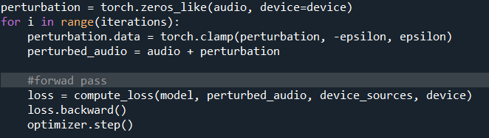

Slide 16
ההגנה
הוספת רעש רנדומלי נמוך
למה זה עובד?
רעש רנדומלי הופך את הרעש המשבש האופטימלי לרנדומלי בעצמו

Slide 17
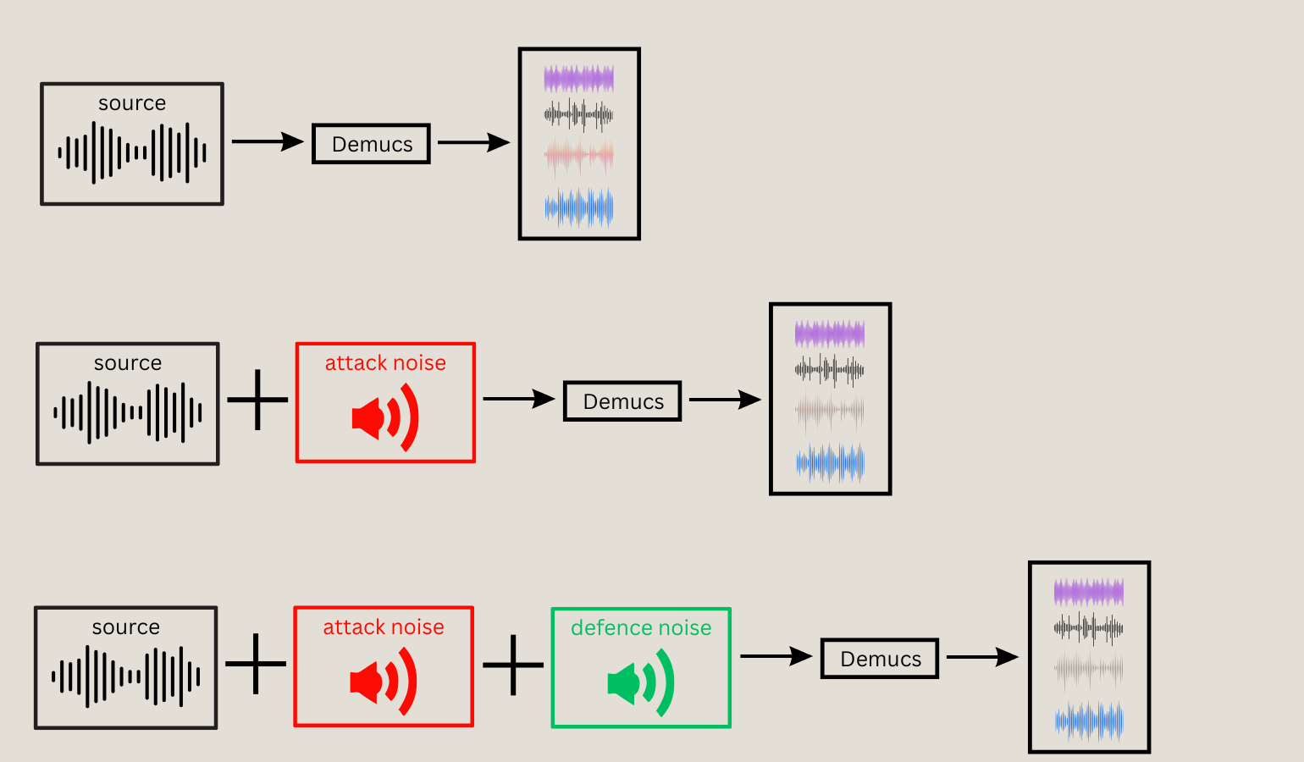





הדגמה שמיעתית
other
vocals
other
vocals
other
vocals
Notes:
נשמע קודם כל את השיר המקורי וטעימות מהערוצים המקוריים, כלומר ההקלטה האמיתית, התופים האמיתיים ובס האמיתי וההקלטה האמיתית של הזמר, הגיטרות וכו'
ועכשיו נשמע את האותות המשוחזרים של היבריד דימוקס

Slide 18
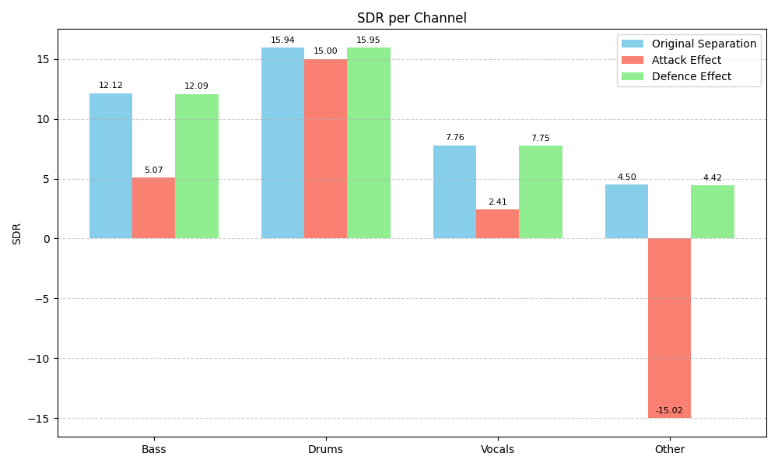
תוצאות: SDR - שימור הערוץ המקורי
[
[
Original signal
SDR = 10· log
Original signal - Estimated signal
Notes:
SDR מודד את היחס בין הערוץ האמיתי לבין הערוץ שהמודל פלט
ככל שהSDR יותר גבוה ככה הערוץ שהמודל פלט קרוב יותר לערוץ המקורי
20 dB ומעלה: שחזור כמעט מושלם — מאוד קרוב לאות המקורי.
15–20 dB: איכות טובה מאוד.
10–15 dB: איכות טובה, לרוב נשמעת נקייה.
5–10 dB: איכות בינונית – יש עיוותים מורגשים.
0–5 dB: שחזור חלש – קשה להאזין, הרבה רעש או ערבוב בין ערוצים.
מה זה אומר שהSDR שלילי:
אם עוצמת השגיאה גבוהה מעוצמת האות המקורי:
לדוגמה: אם המודל שיחזר "זבל" או סתם רעש, והאות האמיתי הוא שקט או חלש מאוד — נקבל SDR שלילי.
לדוגמא כאן:
SDR = -15 dB אומר שהשגיאה גדולה בערך פי 30 מהאות המקורי

Slide 19
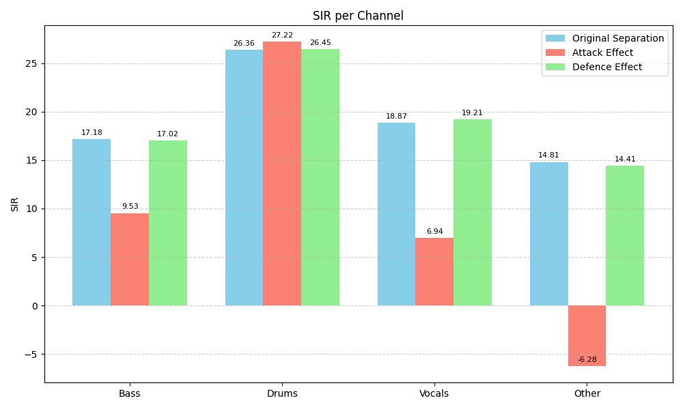
תוצאות: SIR - מידור הערוצים האחרים
[
[
original signal
SIR = 10· log
interference
Notes:
מודד את איכות הפירוק של הערוץ המופרד (למשל ערוץ של כלי נגינה מסוים) בהשוואה לרעש (interference) שמגיע ממקורות אחרים שנמצאים באותו הערוץ.
Interference זהו החלק מהשגיאה שנובע מכך שערוצים אחרים "זלגו" לתוך הערוץ הנוכחי.
אז כדי לחשב אותו זה פשוט הסכום של כל הערוצים האחרים
מה הטווחים של SIR ?
SIR גבוה = טוב מאוד (יותר מ-20 dB).
SIR בינוני = סביר (10-20 dB).
SIR נמוך = לא טוב (פחות מ-10 dB)
SIR שלילי אומר שהאינטרפירנס חזק יותר מהאות המקורי זתומרת שיש יותר מוזיקה מערוצים אחרים מאשר מערוץ ה TARGET
אנחנו באמת יכולים לשמוע שהתופים סבבה, בתופים לא שומעים יותר מידי מערוצים אחרים
אבל בOTHER אנחנו שומעים מלא מהערוצים האחרים בואו תשמעו
בתופים דווקא שומעים בהתקפה את הגיטרות יותר מאשר בחיזוי של האותות המקוריים או אחרי ההגנה

Slide 20
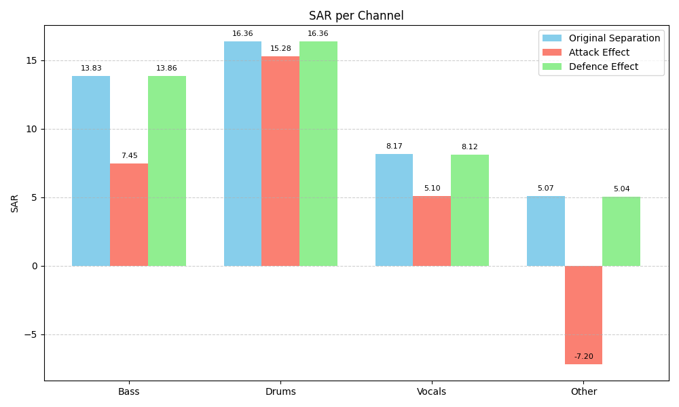
תוצאות: SAR - מניעת רעשים מלאכותיים
[
Original signal + interference
[
SAR = 10· log
Estimated signal - Original signal - interference
Notes:
SAR - כמות הרעשים המלאכותיים או הארטיפקטים שהפיק האות המשוחזר
המונה זה הארטיפקטים
Interference כזכור זה הערוצים האחרים
והארטיפקטס זה בעצם האות המשוחזר פחות האות האמיתי פחות האותות האינטרפירנס

Slide 21

מסקנות וסיום
Demucs ⇐ רגיש למתקפות התחמקות
ההגנה שבנינו ⇐ אפקטיבית
Notes:
אז ראינו ושמענו
באמת לא ניתן להבחין בהבדל בין השיר עם הרעש המותקף לשיר המקורי
וגם לשיר עם תוספת רעש ההגנה
וראינו ושמענו שהמודל של דימוקס שהוא מודל באמת חזק שמפריד מעולה
התבלבל לגמרי בהפרדה
כמובן שניסינו את התהליך הזה על עוד שירים
סך הכל שבעה (אבל תחשבו פחות על זה בתור 7 דוגמאות כי כל שיר מחולק להרבה סיגמנטים)
ובכולם פחות או יותר הצלחנו לבלבל את דימוקס לפחות בחלק מהערוצים
וגם ראינו ושמענו בכל הדוגמאות שניסינו שההגנה עבדה בצורה מאוד אפקטיבית והחזירה סה"כ את המדדים למה שהם היו לפני המתפקה
וגם בשמע ניתן לשמוע בברירור את כל הכלים כאילו לא הייתה מתקפה כלל

Slide 22
עבודות המשך
התקפות דומות על מודלים אחרים
לנסות התקפות אחרות
הגנות חדשות - אימון, סינון רעש וכו
Notes:
האם כל התקפה שעובדת מעולה על מודלים של ראייה עובדת מעולה על מודלים של אודיו?
הגנות חדשות - אימון, סינון רעש וכו
התקפות דומות על מודלים אחרים.
פיתוח התקפות יותר מתוחכמות.
לנסות התקפות קופסה שחורה

Slide 23
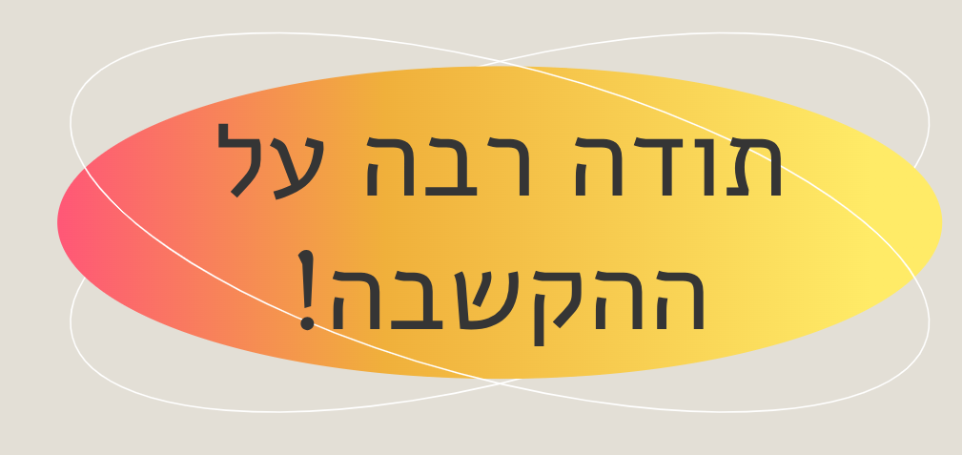
רשימת מקורות
[1] Vassilev, A., Oprea, A., Fordyce, A., & Anderson, H. (2025). Adversarial machine learning: A taxonomy and terminology of attacks and mitigations (NIST AI 100-2e2025). National Institute of Standards and Technology. https://doi.org/10.6028/NIST.AI.100-2e2025
[2] Rouard, S., Massa, F., & Défossez, A. (2023). Hybrid transformers for music source separation. In Proceedings of the IEEE International Conference on Acoustics, Speech and Signal Processing (ICASSP) (pp. 1-5). IEEE.
[3] Carlini, N., & Wagner, D. (2018). Audio adversarial examples: Targeted attacks on speech-to-text. In Proceedings of the 2018 IEEE Symposium on Security and Privacy (SP) (pp. 1-15). IEEE.
[4] Alexandre Défossez, Nicolas Usunier, Léon Bottou, Francis Bach
(2021). Music Source Separation in the Waveform Domain
[5] Romain Hennequin, Anis Khlif, Felix Voituret, Manuel Moussallam
(2019). SPLEETER: A FAST AND STATE-OF-THE ART MUSIC SOURCE
SEPARATION TOOL WITH PRE-TRAINED MODELS
[6] Simon Rouard, Francisco Massa, Alexandre Defossez
(2022). HYBRID TRANSFORMERS FOR MUSIC SOURCE SEPARATION

Slide 24
התחלה חזקה- מוטיבציה,
שקף עם "מטרת הפרוייקט היא"
אתגרים, מה חשבתם שיהיה לכם קשה בפרוייקט, מה היה בפועל
איפה נתקלתנו בבעיות איפה צפינו שיהיו בעיות
סקר ספרות- 4 שקפים
כן לדבר על דימוקס (סקר ספרות),
תוכן- להוסיף קוד
תוצאות ודיון
הדגמות שמע
מסקנות שמע
גרפים של תוצאות
סיכום- סיום חזק
תכלס מה שהשגתם וכמה זה חשוב
עבודת המשך- מה עוד אפשר לעשות ולפתח בתחום
שקף רפרנסים
Notes:
הנושא הכי קרוב שנחקר לפני המאמר הראשון שקראנו על MSS מ
מאמרים שמרחיבים על מודלים בנושא, מסתמכים על המודלים שעבדו ע

Slide 25
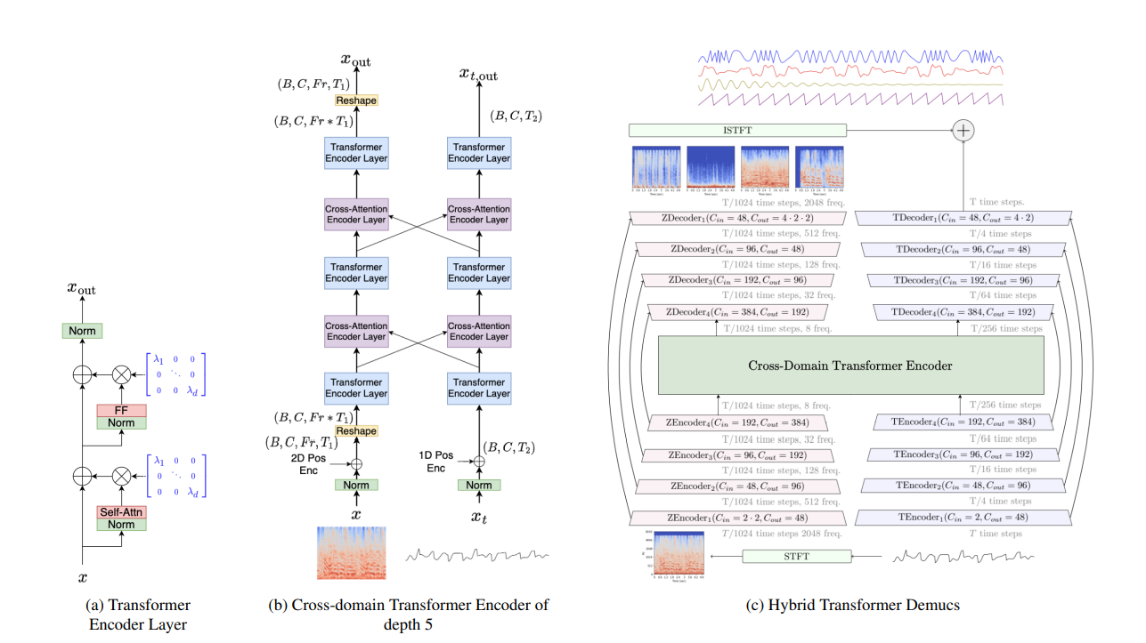
Hybrid Transformer Demucs
Notes:
שיפור של דימוקס
מבנה המודל
המבנה בנוי מ־2 מסלולים עיקריים:
מסלול הזמן (Waveform domain) – עם קונבולוציות זמניות.
מסלול הספקטרום (Spectrogram domain) – עם קונבולוציות בציר התדר.
לכל מסלול יש:
5 שכבות Encoder
5 שכבות Decoder
לאחר שכבת ה־Encoder החמישית בשני המסלולים – הייצוגים מיושרים ומתחברים, ואז מוזרמים יחד ל־שכבה שישית משותפת.
חידוש המרכזי – Cross-domain Transformer:
ה־Transformer פועל גם על הספקטרום (2D) וגם על גל הזמן (1D) במקביל. כולל שילוב של Self-Attention בתוך כל תחום (spectrogram / waveform) וCross-Attention בין התחומים – כלומר, תדרים וזמן "מדברים" זה עם זה.

Slide 26
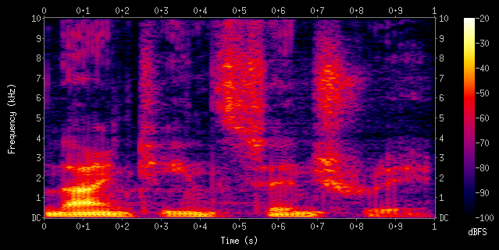
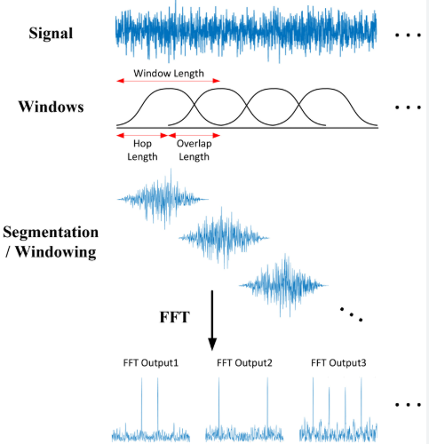
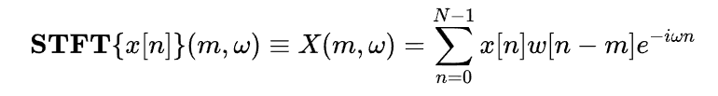
ספקטרוגרמה
Notes:
ספקטרוגרם (Spectrogram) היא ייצוג חזותי של צליל לפי התדרים שלו
כדי להפוך אות שמע (כמו קובץ WAV) לספקטרוגרמה, משתמשים ב־Short-Time Fourier Transform (STFT) — כלומר, מחשבים טרנספורם פורייה על מקטעים קצרים מהשמע (במקום על כולו בבת אחת), על מנת לקבוע את התדר הסינוסואידאלי והזזת הפאזה
n- index
w

Slide 27
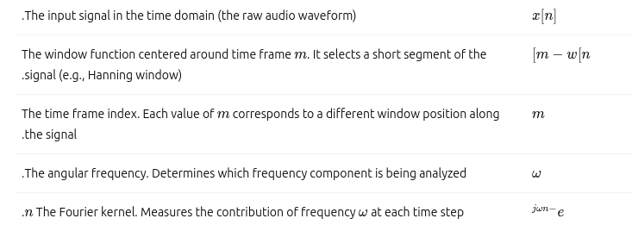
STFT
Notes:
ספקטרוגרם (Spectrogram) היא ייצוג חזותי של צליל לפי התדרים שלו
כדי להפוך אות שמע (כמו קובץ WAV) לספקטרוגרמה, משתמשים ב־Short-Time Fourier Transform (STFT) — כלומר, מחשבים טרנספורם פורייה על מקטעים קצרים מהשמע (במקום על כולו בבת אחת). כך אפשר לראות איך התדרים משתנים לאורך זמן.

